Slide 1
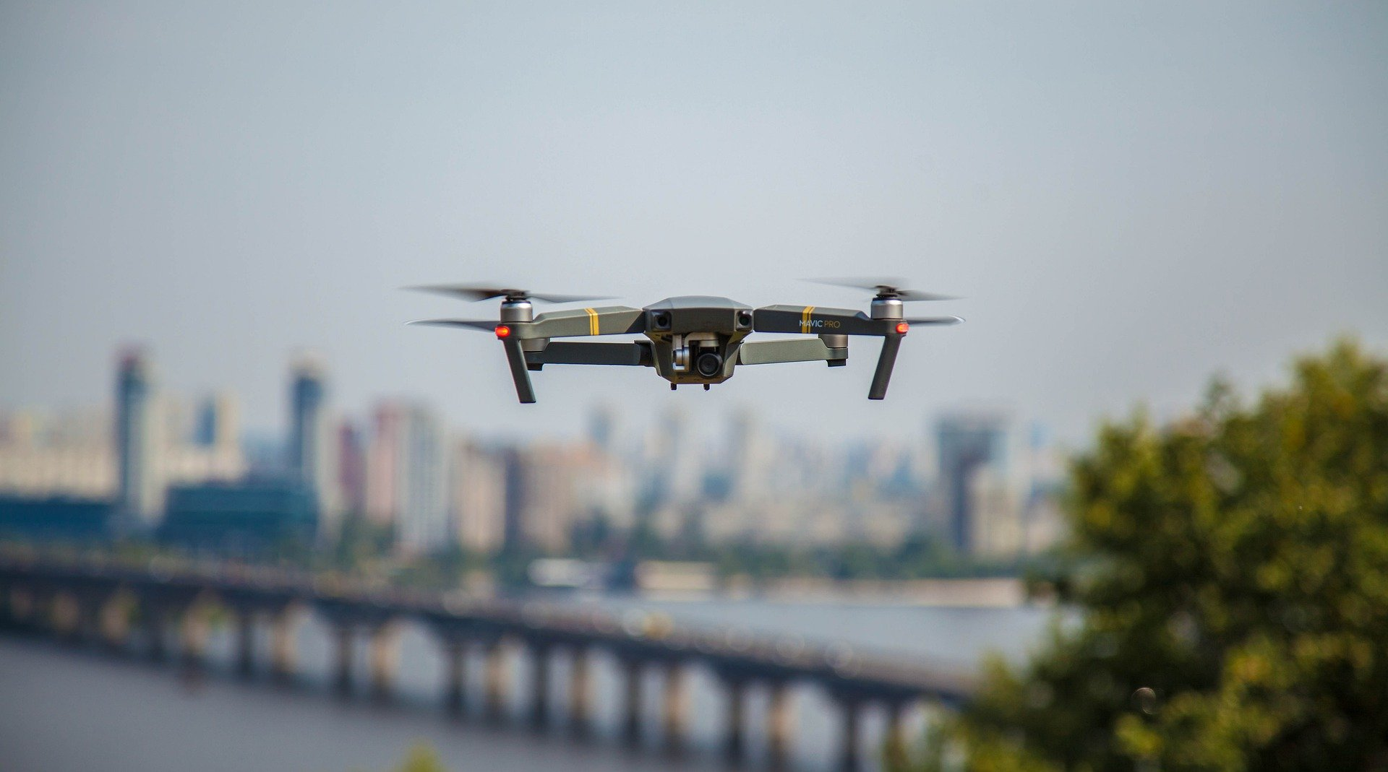
중계드론팀
Realy Drone

Slide 2
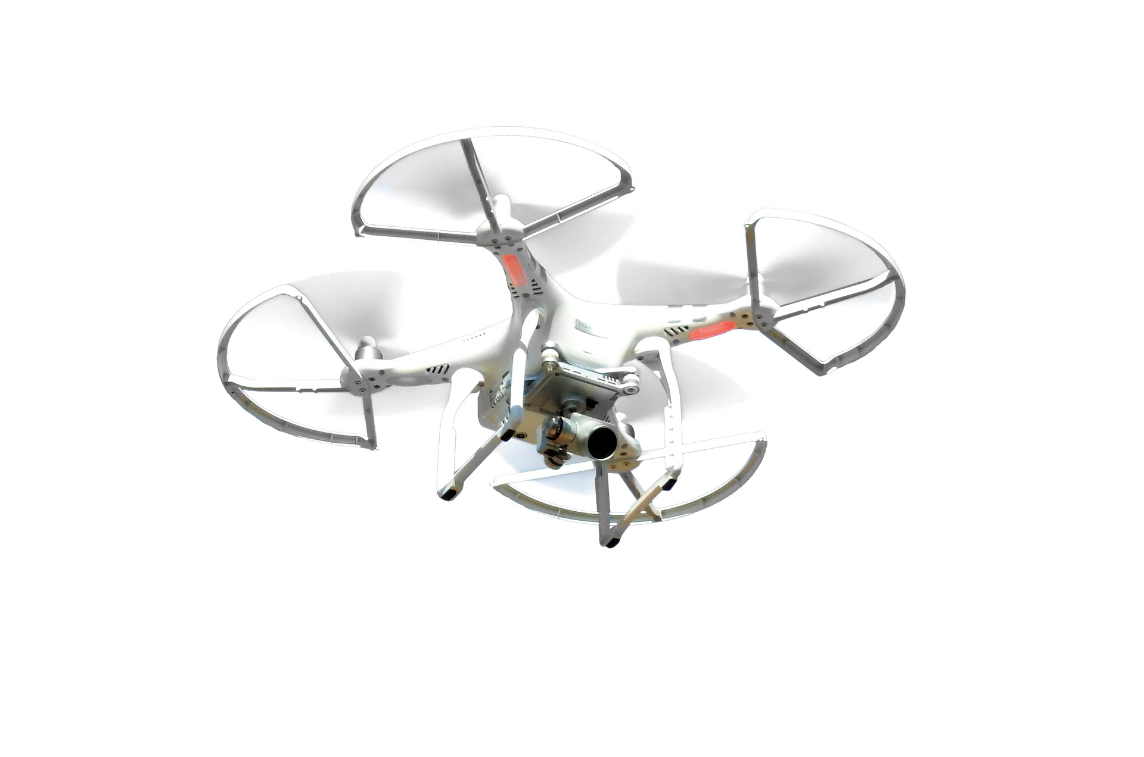
1
데이터 전송

Slide 3
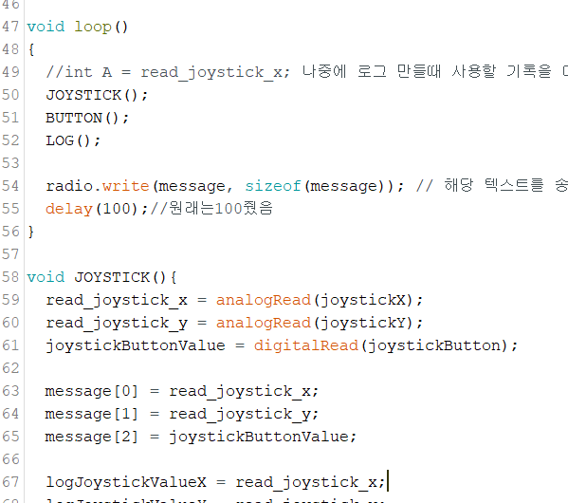
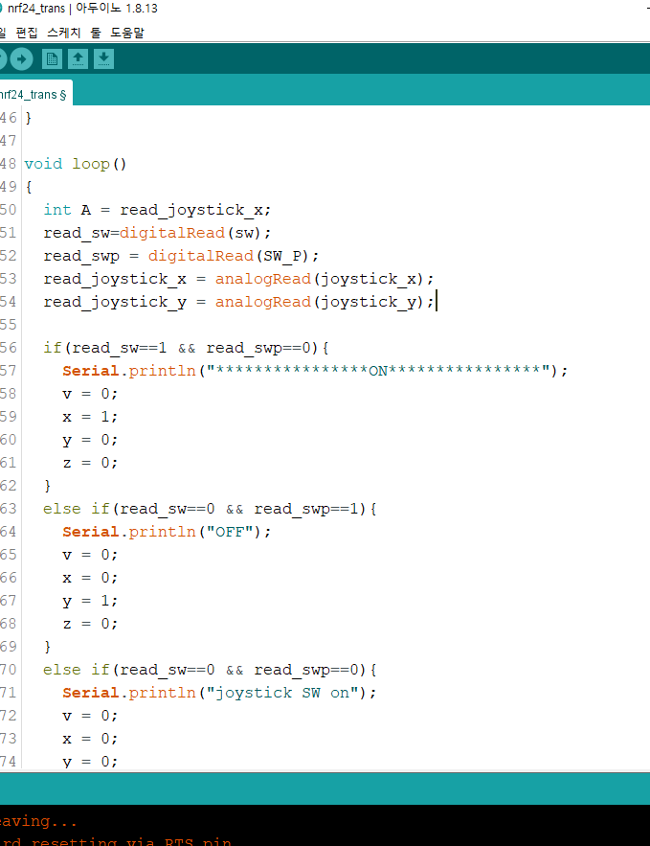
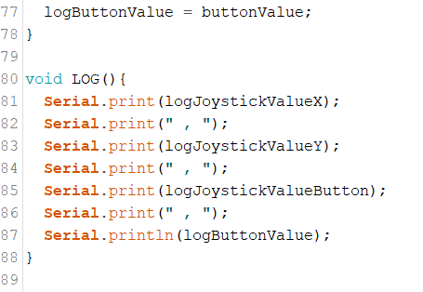
1
변화 - 조종기
지정 함수를 만들어 수정과 가독성 높임
출력만을 위한 로그를 작성

Slide 4
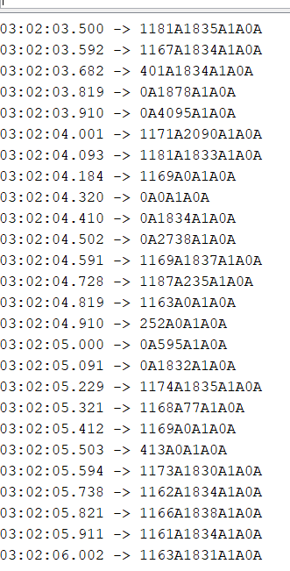
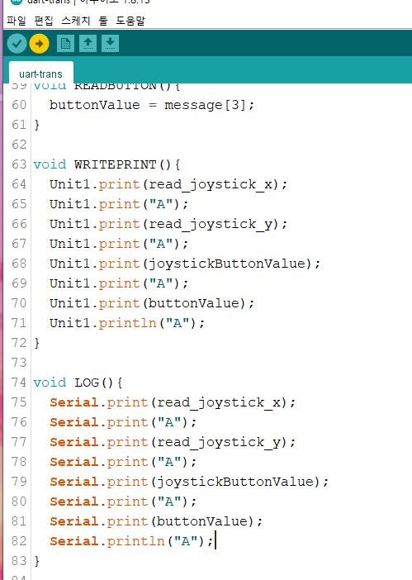
1
변화 - 중계1
값 사이에 A 문자를 넣어 구분
출력신호 자리수가 일정하지 않아
슬라이싱하여 원하는 값을 뽑아내기 어렵다

Slide 5
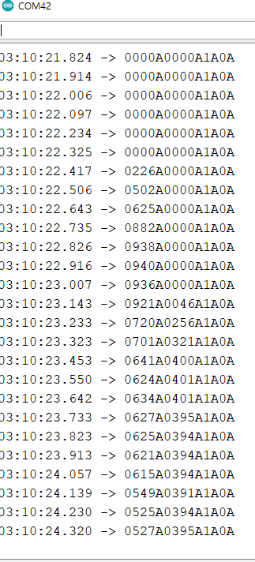
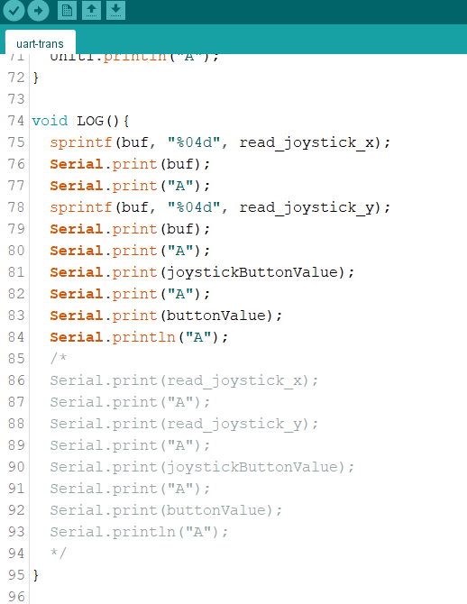
1
변화 - 중계1
Sprintf 함수를 사용하여 정수를
문자열로 변환하여 자리수를 맞춘다.
출력신호 자리수가 일정하게 나와
슬라이싱하여 원하는 값을 뽑아낼 수 있다.

Slide 6
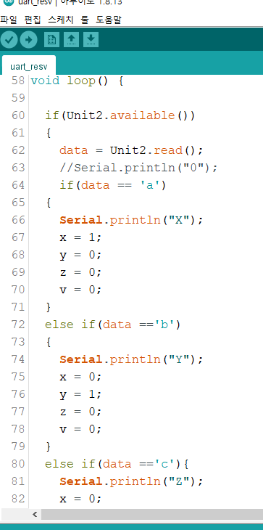
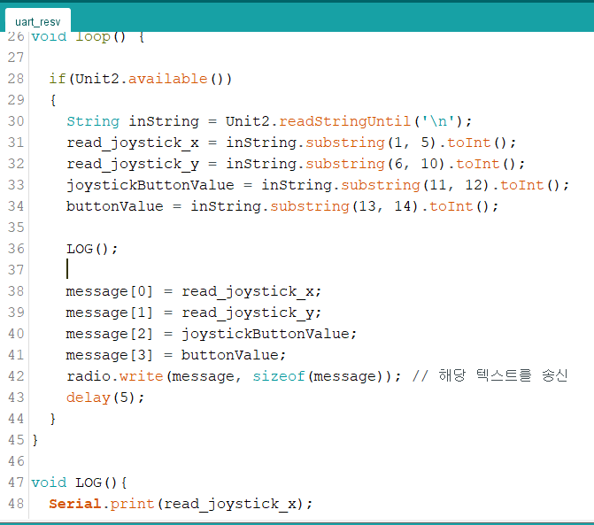
1
변화 - 중계2
문자열로 받은 신호를 다시 정수형으로 변환시키고 드론으로 보냄

Slide 7
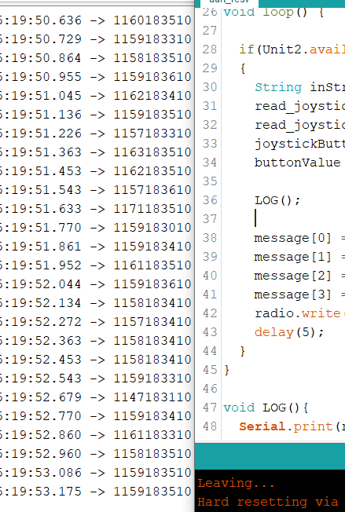
1
변화 - 중계2
출력된 값을 확인하면 정확히 신호를 구분하여 가져온 것을 확인할 수 있다.

Slide 8
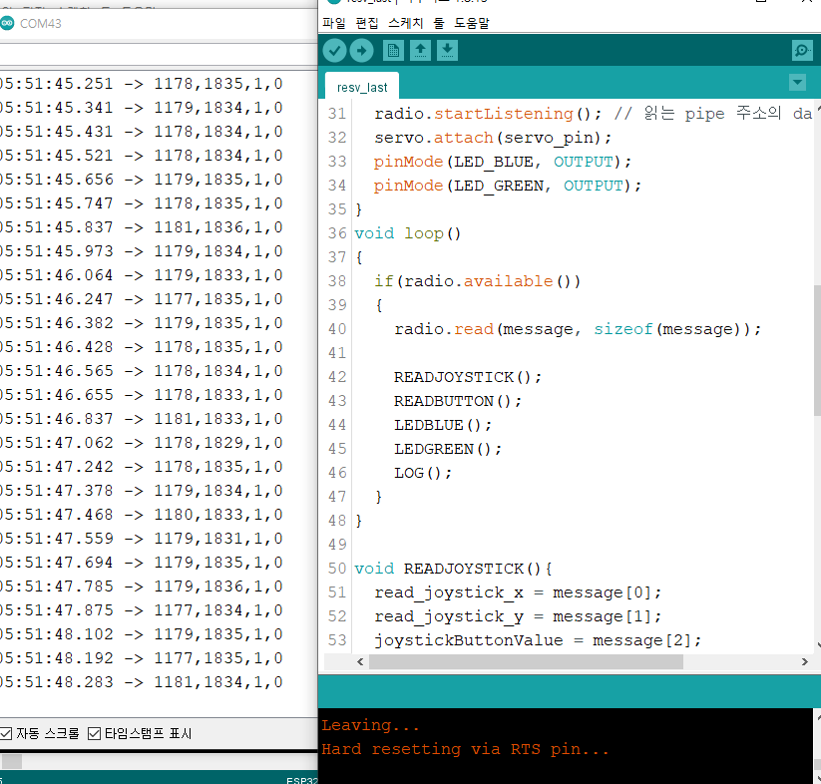
1
변화 - 메인
실시간으로 변화하는 신호를 받는 것이 가능하다.

Slide 9
1
순서
정수로 송신
정수 수신
문자열 배열로 변환
조종기
중계기 1
Uart통신
문자열로 받은 값을 구간별로 나눔
정수로 변환 후 송신
수신
중계기 2
드론

